Slide 1
Выбірай. Адгадвай
кватэра
1
1
2
2
3
3
4
4
5
адзенне
1
1
2
2
3
3
4
4
5
школа
1
1
2
2
3
3
4
4
5

Slide 2
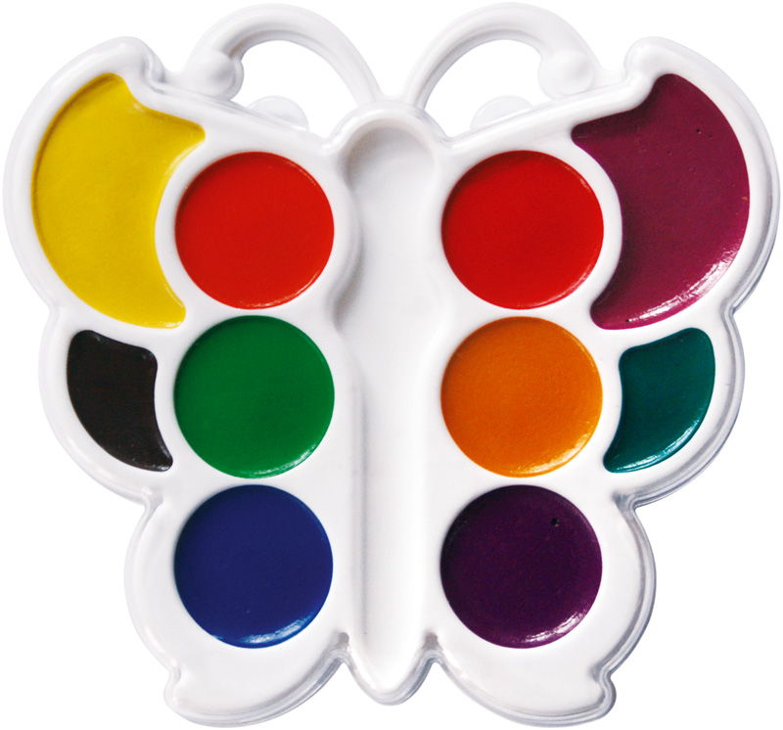
фарбы

Slide 3
аловак

Slide 4
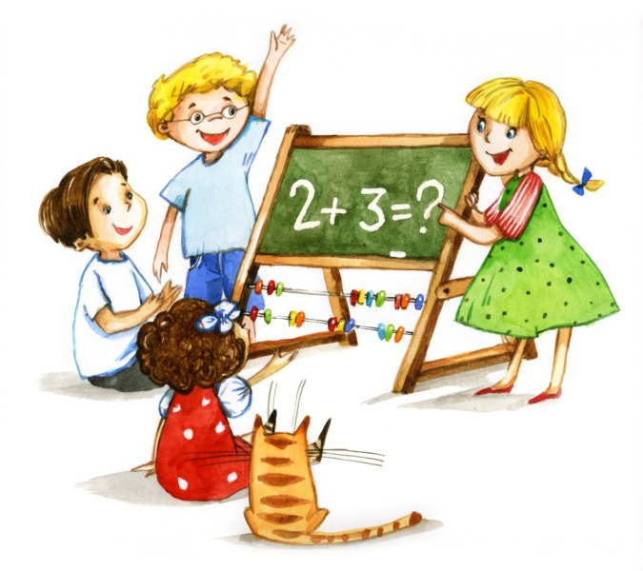
лічаць

Slide 5
літара

Slide 6
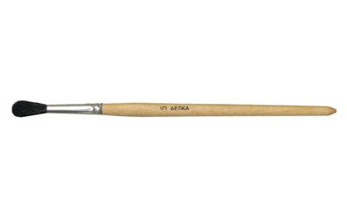
пэндзлік

Slide 7
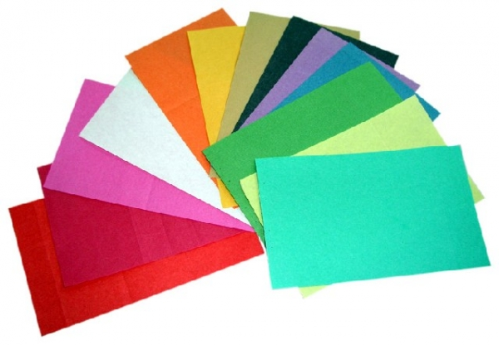
каляровая папера

Slide 8
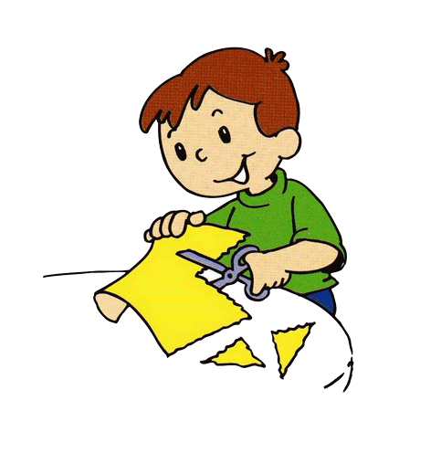
Хлопчык рэжа паперу.

Slide 9
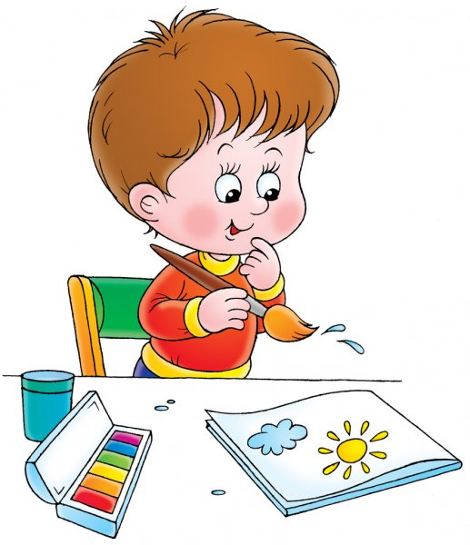
Хлопчык малюе пэндзлікам.

Slide 10
крэйда

Slide 11
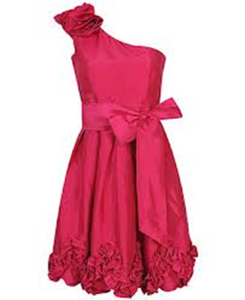
сукенка

Slide 12
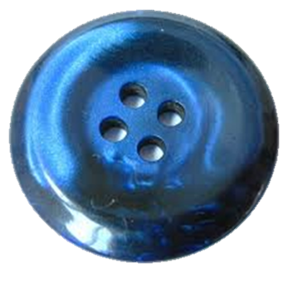
гузік

Slide 13
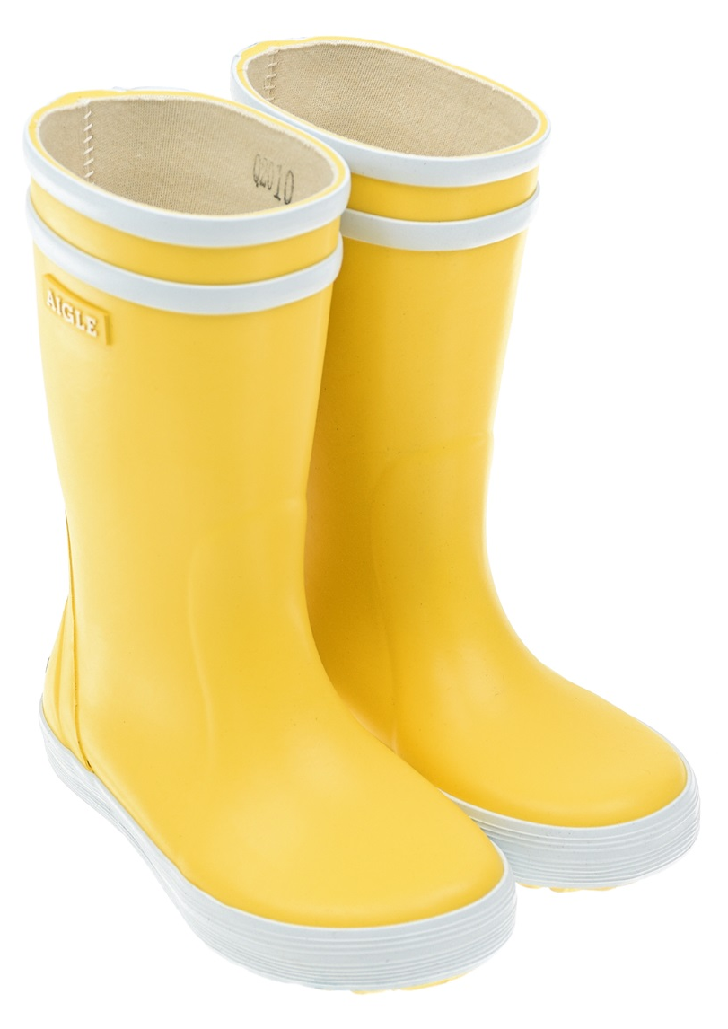
боты

Slide 14
спадніца

Slide 15
шкарпэткі

Slide 16
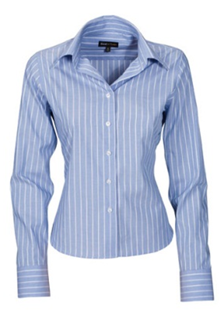
кашуля

Slide 17
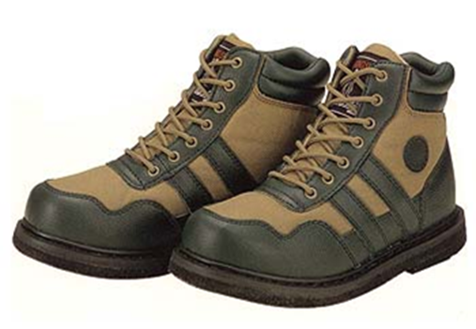
чаравікі

Slide 18
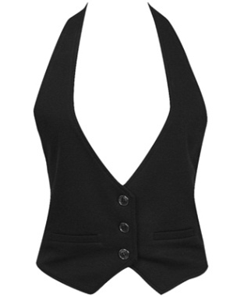
камізэлька

Slide 19
парасон

Slide 20
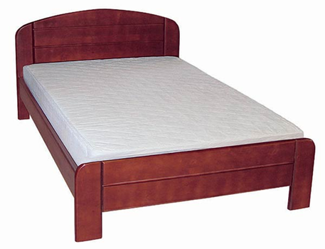
ложак

Slide 21
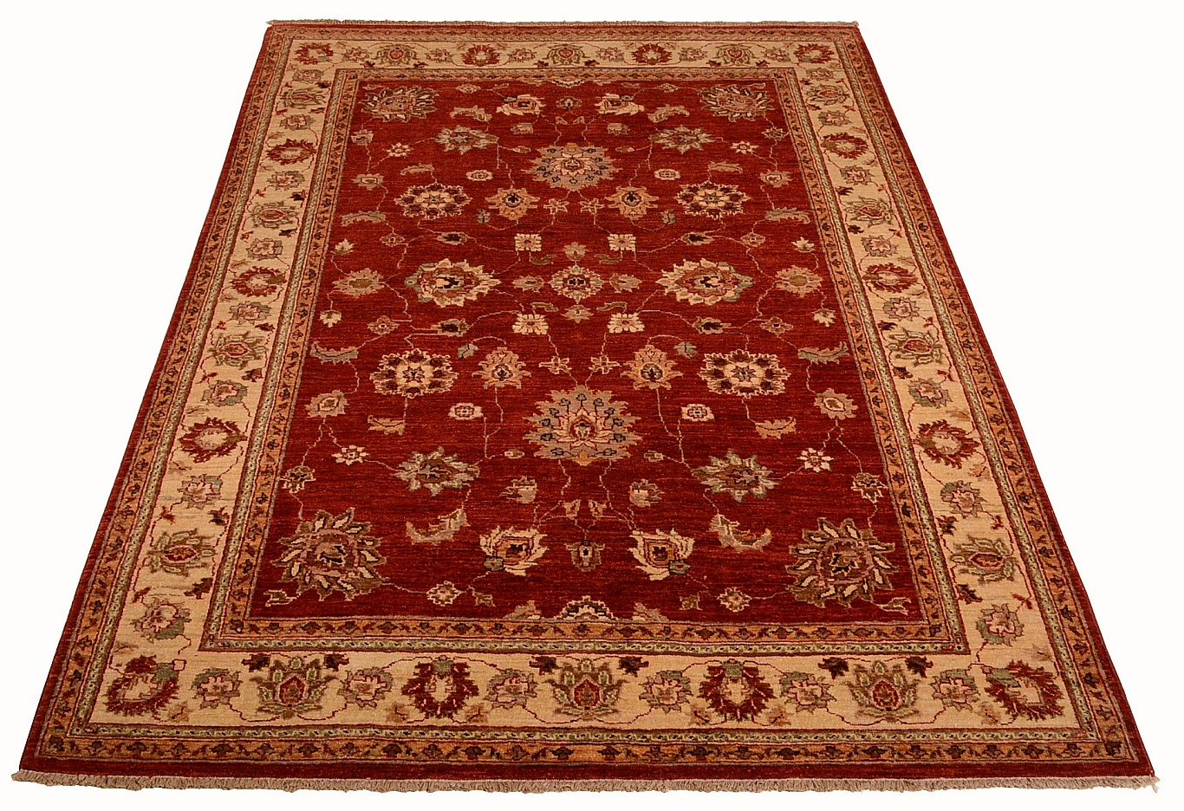
дыван

Slide 22
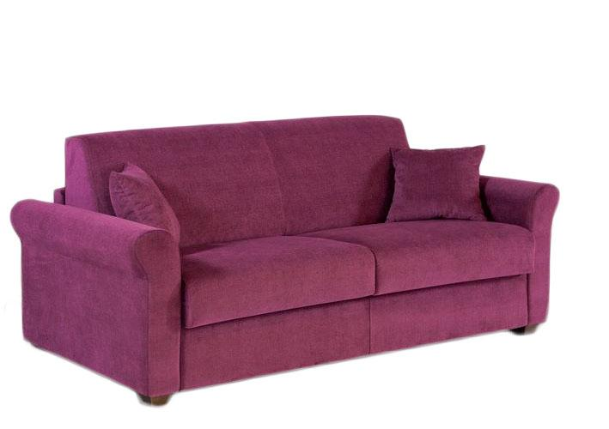
канапа

Slide 23
падлога

Slide 24
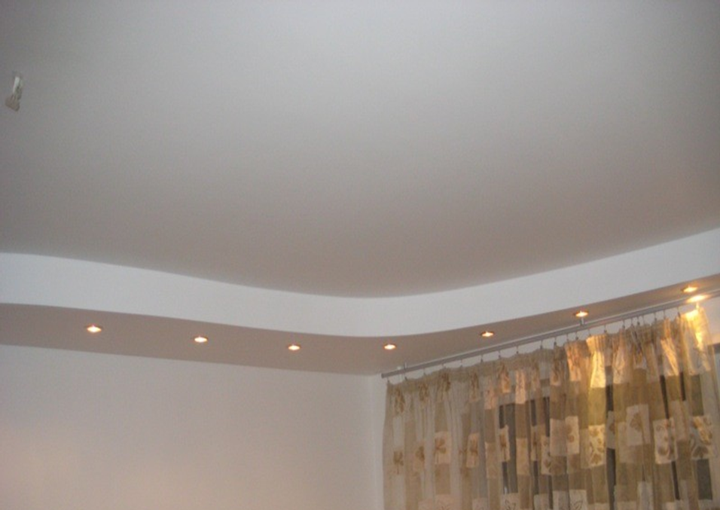
столь

Slide 25
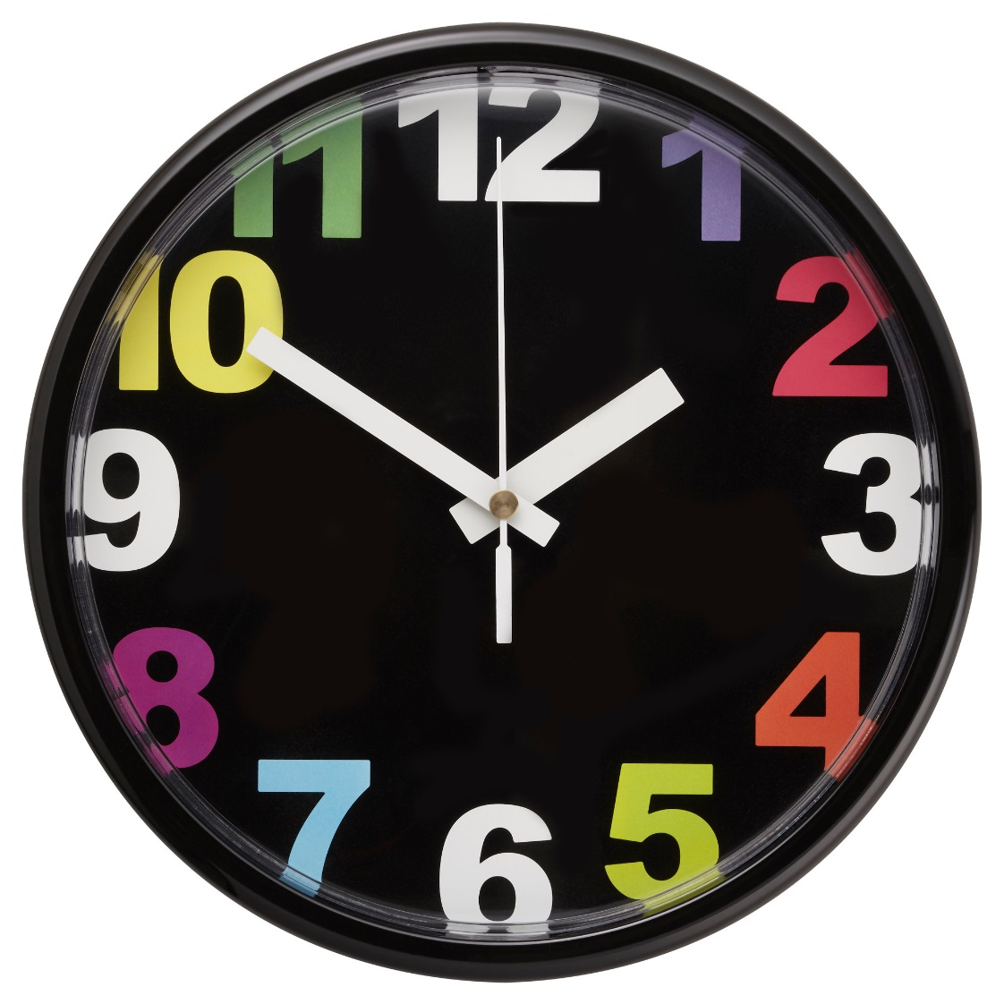
гадзіннік

Slide 26
люстэрка

Slide 27
Хлопчык выносіць смецце.

Slide 28
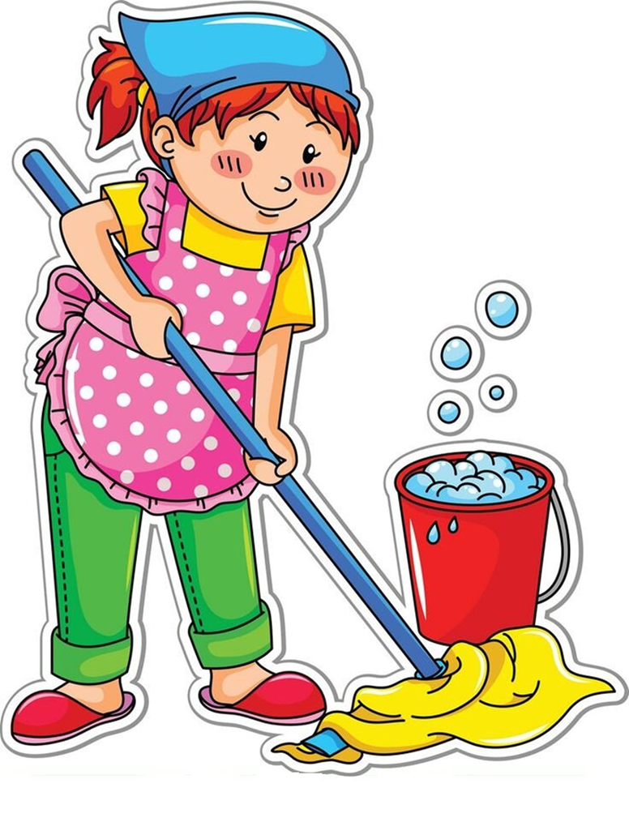
Дзяўчынка мые падлогу.

